Slide 1
Boljša uporaba evropskega kazenskega prava Usposabljanje sodnega osebja, ERA
Medsebojna pravna pomoč v kazenskih zadevah

Slide 2
Vsebina:
Koncept medsebojne pravne pomoči
Povezava med pravnimi instrumenti za pravosodno sodelovanje v kazenskih zadevah
Administrativne podrobnosti: kanali za prenos, obrazci
Izvršitev medsebojne pravne pomoči. Roki.
Posebne določbe o zaslišanju prek videokonference in zaslišanju prek telefonske konference

Slide 3
Koncept medsebojne pravne pomoči
Glavni instrumenti, ki temeljijo na načelu medsebojne pravne pomoči, vključujejo Konvencijo iz leta 1959 in njene protokole, ki so bili dopolnjeni s Schengenskim sporazumom, ter Konvencijo iz leta 2000 in njen protokol.
Instrumenti medsebojne pomoči in njihovi protokoli zajemajo medsebojno pomoč na splošno, vsebujejo pa tudi pravila o posebnih oblikah medsebojne pomoči, kot je prestrezanje telekomunikacij ali uporaba videokonference.
Mehanizem, ki temelji na medsebojni pomoči med pristojnim organom prosilcem in zaprošenim pristojnim organom.
Razlogi za zavrnitev (člen 2 Konvencije iz leta 1959) – zaprosilo se nanaša na kaznivo dejanje, ki ga zaprošena stranka obravnava kot politično kaznivo dejanje, kaznivo dejanje, povezano s političnim kaznivim dejanjem, ali davčno kaznivo dejanje, ali če zaprošena stranka meni, da bi izvršitev zaprosila verjetno vplivala na suverenost, varnost, javni red ali druge bistvene interese njene države.
Pri izvršitvi zaprosila se običajno zahteva dvojna kaznivost.
Različne določbe v zvezi z locus regit actum (Konvencija iz leta 1959) in forum regit actum (Konvencija iz leta 2000) v zvezi z izvršitvijo zaprosila.

Slide 4
Povezava med pravnimi instrumenti za pravosodno sodelovanje v kazenskih zadevah
Opredelite pravne instrumente, ki se uporabljajo za državi članici, ki sodelujeta v postopku pravosodnega sodelovanja.
Posebno pozornost namenite zaporedju pravnih instrumentov in področju njihove uporabe, saj zamenjujejo ali nadomeščajo druge pravne instrumente v zvezi z državo članico – npr. Direktiva 2014/41/EU o EPN se od 22. maja 2017 uporablja za vse države članice z izjemo Danske in Irske (samo v zvezi s pridobivanjem dokazov).
Povezava z drugimi pravnimi instrumenti se običajno navede na začetku ali v končnih določbah zadevnega pravnega instrumenta – npr. člen 34 Direktive 2014/41/EU o EPN, člen 1 Konvencije iz leta 2000.
Preverite preglednico ratifikacij za vsak pravni instrument (pravni instrument se uporabi samo, če sta ga ratificirali državi, vključeni v pravni instrument). Jasno je, da so podane izjave in pridržki ... Preverite tudi njih, saj je pomembno vedeti, kako bo zaprošena država izvršila medsebojno pravno pomoč!!!
Celoten seznam konvencij (podpisi, ratifikacije, izjave in drugo) je na voljo na spletnem mestu Urada Sveta Evrope za pogodbe -> https://www.coe.int/en/web/conventions/full-list
V zvezi s Konvencijo iz leta 2000 in njenim protokolom obiščite spletno mesto EJN -> https://www.ejn-crimjust.europa.eu/ejn/EJN_Home/SL

Slide 5
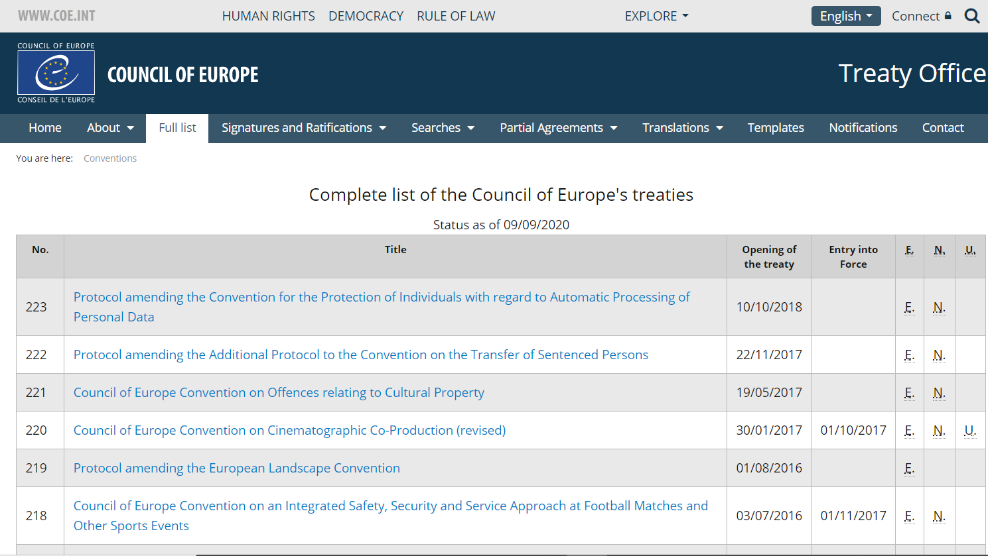
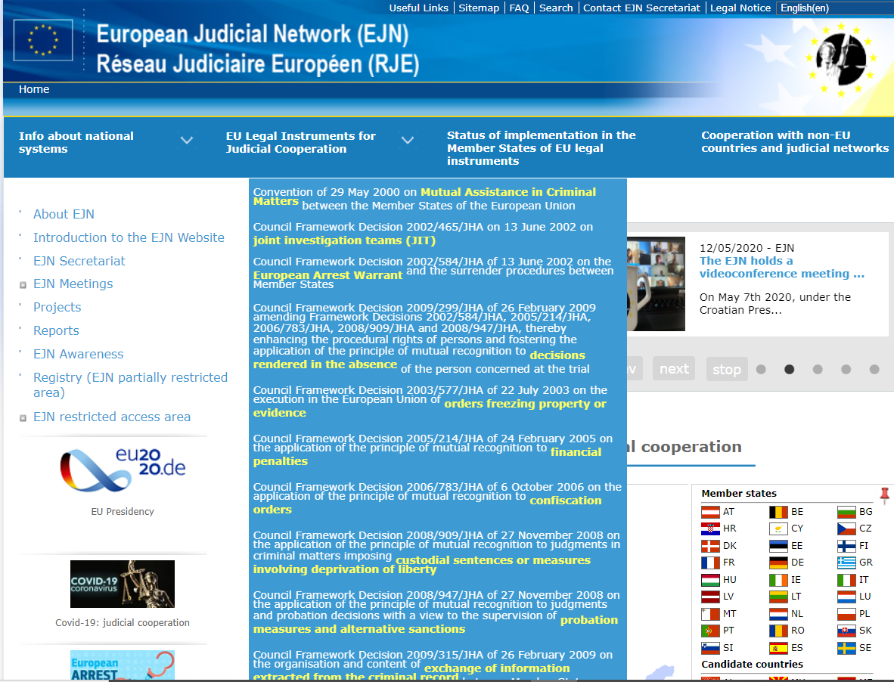
Povezava z drugimi pravnimi instrumenti za pravosodno sodelovanje v kazenskih zadevah – nadaljevanje

Slide 6
Administrativne podrobnosti: kanali za prenos, obrazci
Kanali za prenos
Zaprosila za medsebojno pravno pomoč se praviloma posredujejo neposredno med pristojnimi pravosodnimi organi države prosilke in zaprošene države (glej člen 6, odst. 1 Konvencije iz leta 2000).
Izjeme – npr. člen 6, odst. 3 Konvencije iz leta 2000 za Združeno kraljestvo in Irsko (osrednji organ)
Člen 4 Drugega dodatnega protokola h Konvenciji iz leta 1959 (MP posreduje MP) => izjema odst. 2, ki dovoljuje neposreden stik med pravosodnimi organi
Na kakršen koli način, ki omogoča pisni zapis
Obrazci
V pravnih instrumentih za medsebojno pravno pomoč ni določenega obveznega obrazca za sodelovanje.
Minimalne zahteve glede vsebine zaprosila
Obrazec zaprosila je na voljo na spletnem mestu EJN (Kompendij) v vseh jezikih EU.
https://www.ejn-crimjust.europa.eu/ejn/CompendiumChooseCountry/SL/

Slide 7
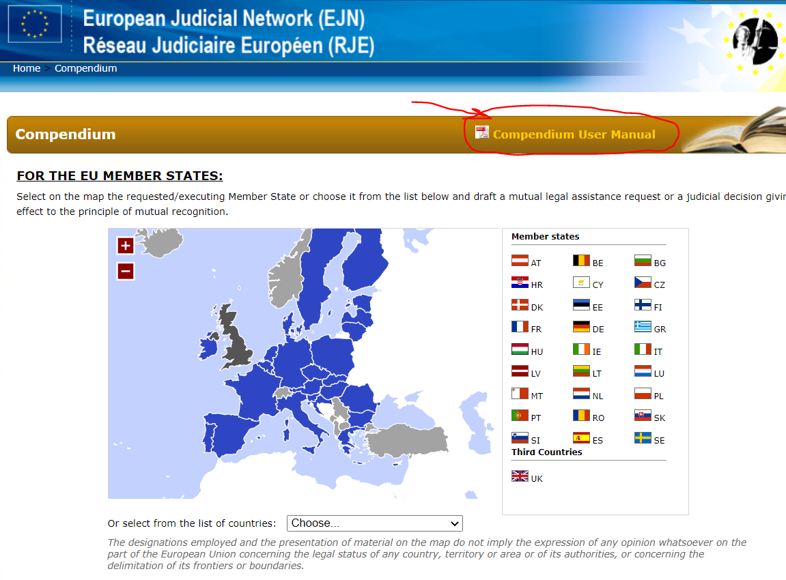
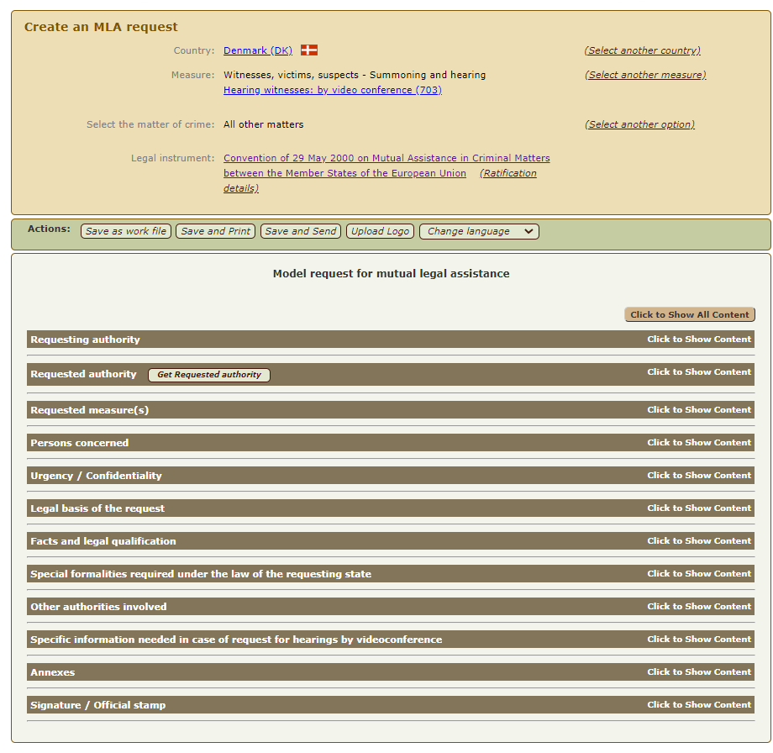
Obrazec zaprosila

Slide 8
Izvršitev medsebojne pravne pomoči – roki
Zaprošena stranka bo na način, kot ga določa njeno pravo, izvršila vsa zaprosila za pravno pomoč, ki se nanašajo na kazensko zadevo in jih je nanjo naslovil pravosodni organ stranke prosilke, stranki pa bosta druga drugi nudili največji obseg medsebojne pomoči (člena 1 in 3 Konvencije iz leta 1595) – locus regit actum.
Konvencija iz leta 2000 je spremenila razmerje, tako da morajo organi zaprošene države ravnati v skladu s formalnostmi in postopki, ki jih navedejo organi države prosilke, pod pogojem, da niso v nasprotju s temeljnimi pravnimi načeli zaprošene države, ali če Konvencija sama izrecno določa, da se izvršitev zaprosil opravi v skladu s pravom zaprošene države članice (člen 4 Konvencije iz leta 2000) – forum regit actum.
Kot splošno pravilo velja, da se zaprosila izvršijo takoj, ko je to mogoče, in če je to mogoče, v rokih, ki jih navede organ prosilec.
Če je mogoče predvideti, da zaprosila države članice prosilke ne bo mogoče izvršiti v roku, ki ga je določila, organi zaprošene države članice takoj določijo predvideni čas, potreben za izvršitev zaprosila.

Slide 9
Posebne določbe o zaslišanju prek videokonference in zaslišanju prek telefonske konference
Zaslišanje prek videokonference => člen 9 Drugega dodatnega protokola k Evropski konvenciji o medsebojni pravni pomoči v kazenskih zadevah (8. november 2001)
Zaslišanje prek telefonske konference => člen 10 Drugega dodatnega protokola k Evropski konvenciji o medsebojni pravni pomoči v kazenskih zadevah
Zaslišanje prek videokonference => člen 10 Konvencije iz leta 2000
Zaslišanje prek telefonske konference => člen 11 Konvencije iz leta 2000

Slide 10
Posebne določbe o zaslišanju prek videokonference in zaslišanju prek telefonske konference – nadaljevanje
Oseba je na območju ene države članice in jo mora zaslišati pravosodni organ druge države članice. Ni zaželeno ali mogoče, da bi se oseba, ki jo je treba zaslišati, osebno pojavila na območju države članice prosilke.
Zaprošena država članica pristane na zaslišanje prek videokonference pod pogojem, da uporaba videokonference ni v nasprotju s temeljnimi načeli njenega prava.
Država članica prosilka in zaprošena država članica se po potrebi dogovorita o ukrepih za zaščito osebe, ki jo je treba zaslišati.
Zaslišanje neposredno opravi oziroma ga usmerja pravosodni organ stranke prosilke v skladu z njenimi zakoni.
Pravosodni organ zaprošene države članice pripravi zapisnik, v katerem so navedeni datum in kraj zaslišanja, identiteta zaslišane osebe, identitete in funkcije vseh drugih oseb v zaprošeni državi članici, ki sodelujejo pri zaslišanju, kakršne koli podane zaprisege ter tehnične okoliščine, v katerih je zaslišanje potekalo, pristojni organ zaprošene države članice pa posreduje dokument pristojnemu organu države članice prosilke.

